Slide 1
KADINA YÖNELİK ŞİDDET

Slide 2
Şiddet Nedir ?
Sahip olunan gücün;
Bir başka insana, kendine, bir gruba veya bir topluma karşı yaralanma ve kayıpla sonlanabilecek bir biçimde tehdit yoluyla ya da bizzat uygulanmasıdır. (WHO,1996)

Slide 3
Kadına Yönelik Şiddet Nedir?
Kadınlara,
yalnızca kadın oldukları için uygulanan veya
Cinsiyete dayalı bir ayrımcılık ile
kadının insan hakları ihlaline yol açan her türlü tutum ve davranış
KADINA YÖNELİK ŞİDDET olarak tanımlanır

Slide 4
Temel ilkeler
Şiddet bir toplum ruh sağlığı problemi ve insan hakları sorunudur.
Şiddet bir suç teşkil eder. Bu nedenle zamanında ve etkin şekilde tanımlanmalıdır.
Bireyler haklarını kullanabilecekleri ve gelişmelerine olanak sağlayan koşullarda yaşama hakkına sahiptir.

Slide 5
KADINA YÖNELİK ŞİDDETTE GELENEKSEL UYGULAMALAR
Namus ve Töre Cinayetleri
Bekaret kontrolü
Başlık parası
Eğitimde ayrımcılık
Erken yaşta evlilik
Erkek çocuk tehdidi

Slide 6
AİLE İÇİ ŞİDDET NEDİR?
Aynı evde yaşamasanız da, aile mensubu sayılan kişiler tarafından size veya çocuklarınıza yönelik;
Tehdit, baskı, özgürlüğünüzü kısıtlayan davranışlar ve
fiziksel, cinsel, psikolojik veya ekonomik açıdan zarar görmenize sebep olan her türlü davranış AİLE İÇİ ŞİDDETTİR.
Evli olmanıza rağmen kendi isteğinizle veya mahkeme kararı ile ayrı evlerde yaşadığınız eşinizin ya da boşandığınız eşinizin, size veya çocuklarınıza yönelik;
Tehdit, baskı, özgürlüğünüzü kısıtlayan davranışlar ve
fiziksel, cinsel, psikolojik veya ekonomik açıdan zarar görmenize sebep olan her türlü davranış AİLE İÇİ ŞİDDETTİR.

Slide 7
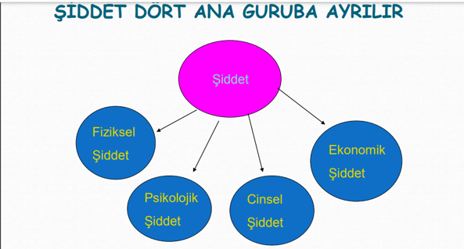

Slide 8
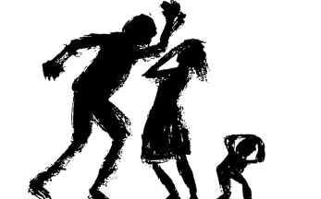
Fiziksel Şiddet;
Tokat atmak,
Dövmek,
Tekmelemek,
Odaya ya da eve kilitlemek,
İtmek,
Yumruklamak,
Silah ya da kesici aletle yaralamak,
Yakmak,
Gerektiği halde tedavi olmasını engellemek vs.

Slide 9

Sözel- Duygusal- Psikolojik şiddet;
Bağırmak,
Hakaret etmek,
Küçümsemek,
Alay etmek,
Arkadaşları, ailesi ya da akrabalarıyla görüşmesini engellemek,
Her an nerede olduğunu kontrol etmek,
Evden dışarı çıkmasını engellemek,
Hiçbir konuda söz hakkı vermemek

Slide 10
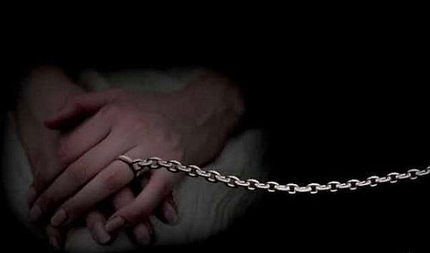
Cinsel şiddet;
Evli olduğu kişi bile olsa istemeden cinsel ilişkiye zorlama,
Çocuk doğurmaya ya da doğurmamaya zorlama,
Zorla evlendirme,
İstemediği halde kürtaja zorlama,
Cinsel içerikli tacizler,
Namus gerekçesiyle öldürme
ya da öldürmeye zorlamak

Slide 11
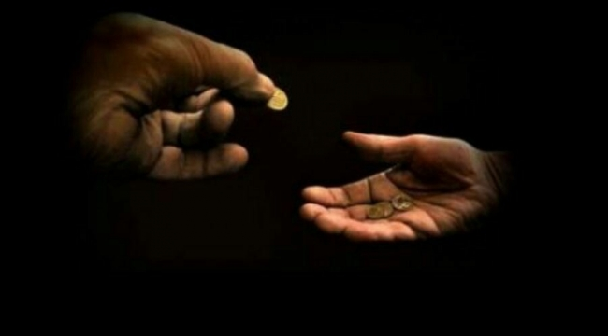
Ekonomik şiddet;
Çalışmaya ya da çalışmamaya zorlamak,
parasını ya da banka kartını alıp vermemek,
hiç para vermemek,
ailenin parası ve tasarruflarıyla ilgili hiç fikir sormamak,
şahsi ziynet eşyalarını zorla alıp satmak

Slide 12
ŞİDDETE UĞRAYAN KADINLARIN ORTAK NOKTALARI
Genellikle sosyo – ekonomik düzeyin ve eğitim düzeyinin düşük olduğu,
sosyal destek sistemlerinin daha az olduğu,
Yaşlarının genellikle genç olduğu,
Ekonomik açıdan eşlerine bağımlı oldukları,
Eşlerinden daha fazla kazandıkları,
Çocukluklarında kendi anne ve babaları tarafından şiddete maruz kaldıkları belirtilmektedir.

Slide 13
ŞİDDET UYGULAYAN ERKEKLERİN ORTAK ÖZELLİKLERİ
Kıskançlık
Kontrol isteği
Toplumsal cinsiyet rolünü çok önemseme
Ruhsal değişimler
Alınganlık
Katı cinsiyet rolü beklentileri
Kadınları küçümseme
Problemleri için diğerlerini suçlama

Slide 14
Şiddet Her Yerde
ABD de her 15 saniyede bir kadın eşi tarafından dövülmektedir.
Kadınların %47 si ilk cinsel ilişkisinin zorla olduğunu söylemektedir.
Cinayet sonucu ölen kadınların %70’ i eşleri tarafından öldürülmüştür.
Avrupa'da her beş kadından biri hayatları boyunca en az bir kez herhangi bir şiddete maruz kalmıştır.

Slide 15
Türkiye’de
Her üç kadından biri fiziksel şiddet görüyor. (%35)
Doğu örnekleminde %40
Kadınların çoğunluğu kendilerine atılan tokadı ve iteklenmeyi şiddet olarak algılamamakta ve konuyu mahrem olarak görmekte ve konuşmaktan çekinmektedirler. (%49)

Slide 16
KADINA YÖNELİK AİLE İÇİ ŞİDDETLE İLGİLİ YANLIŞ İNANIŞLAR
Yoksullar ve eğitimsizler arasında rastlanır.
Şiddet abartılan bir durumdur. Aile içi şiddet o kadar da fazla değildir.
Dayak yiyen kadınlar davranışlarını değiştirler.
Aile içinde böyle şeyler olur. Aile fertleri birbirlerini sevdikleri için ilişkileri şiddetten etkilenmez.
Erkekleri daha çok kadınlar kışkırtır.
Dayak zamanla ortadan kalkar .
Şiddetin asıl sorumlusu alkol ve ilaçtır.
Dövülen kadın bundan hoşlanır
gibi yanlış inanışlar toplumumuzda vardır.

Slide 17
ÖĞRENME
ŞİDDET
Öğrenilen bir davranıştır !
ŞİDDETİN HER TÜRLÜSÜ
İNSAN HAYATINA
ÖĞRENİLEREK GİRER !!!
EN ÖNEMLİ ÖĞRENME KAYNAĞI İSE,
KİŞİNİN AİLESİDİR

Slide 18
YAPILAN ARAŞTIRMALAR; Babasının, annesini dövdüğünü gören erkek çocukların, kendi eşlerini dövme ihtimalinin yedi kat fazla olduğunu gösteriyor!!!

Slide 19
YANLIŞ İNANÇLAR

Slide 20
“AİLE İÇİ ŞİDDET SADECE FİZİKSEL OLDUĞU ZAMAN ZARARLIDIR."

Slide 21
GERÇEK: Pek çok kişi şiddeti sadece dayak veya vurma olarak algılar. Oysa şiddetin pek çok türü vardır. *Kişinin karısını/kocasını aşağılaması, *karısına/kocasına ve çocuklarına küfretmesi, *onu eve kilitlemesi, *cinsel olarak zorlaması da şiddet olarak tanımlanır.

Slide 22
“Eğer mağdur Şiddeti istemese/ kabullenmese evini terk eder ya da kanuni haklarını kullanırdı.”

Slide 23
GERÇEK: Pek çok mağdur *ekonomik nedenler, *toplumsal baskılar, *çocuklarını zor durumda bırakmama, *çaresizlik, *nasıl yardım alacağını bilememe gibi nedenlerle evini terk edemez.

Slide 24
“KIZGINLIK KONTROL EDİLEMEZ VE ŞİDDETE YOL AÇAR.“ "Zarar vermek istemezdim ama kızgınlıktan gözüm hiçbir şey görmedi." "Kendimi kaybettim ve dövdüm”

Slide 25
GERÇEK: Kızgınlık kontrol edilmezse şiddete yol açabilir. Ancak normal, sağlıklı bir duygu olan kızgınlığı kontrol etmek mümkündür.

Slide 26
Şiddete uğradığınızda ulaşabileceğiniz acil telefon hatları 155 Polis İmdat 156 Jandarma İmdat 183 Aile, Kadın, Çocuk ve Özürlü Sosyal Hizmet Danışma Hattı 112 Ambulans (212) 656 96 96 ve (549) 656 96 96 Aile İçi Şiddet Acil Yardım Hattı Şikayet ve ihbar için başvurabileceğiniz kurum ve kuruluşlar: Polis merkezleri Jandarma karakolları Valilikler – Kaymakamlıklar Adli makamlar (Cumhuriyet Başsavcılığı ve Aile Mahkemeleri) Aile ve Sosyal Politikalar İl Müdürlükleri Şiddet Önleme ve İzleme Merkezleri (ŞÖNİM) Sağlık kuruluşları

Slide 27
ŞİDDET VE ÇOCUK

Slide 28
Çocuk bir kenara, anne karnındaki bebek dahi her şeyin farkındadır.

Slide 29
Çocuğa şiddet uygulanmasının hiçbir öğreticiliği yoktur, yalnızca …

Slide 30
Dayak, istenmeyen davranışın değiştirilmesini değil, bedelinin ödetilerek sadece “davranışın devamını” sağlar.

Slide 31
ÇOCUĞUNUZU ŞİDDET ARACI OLARAK KULLANMAYIN!!!

Slide 32
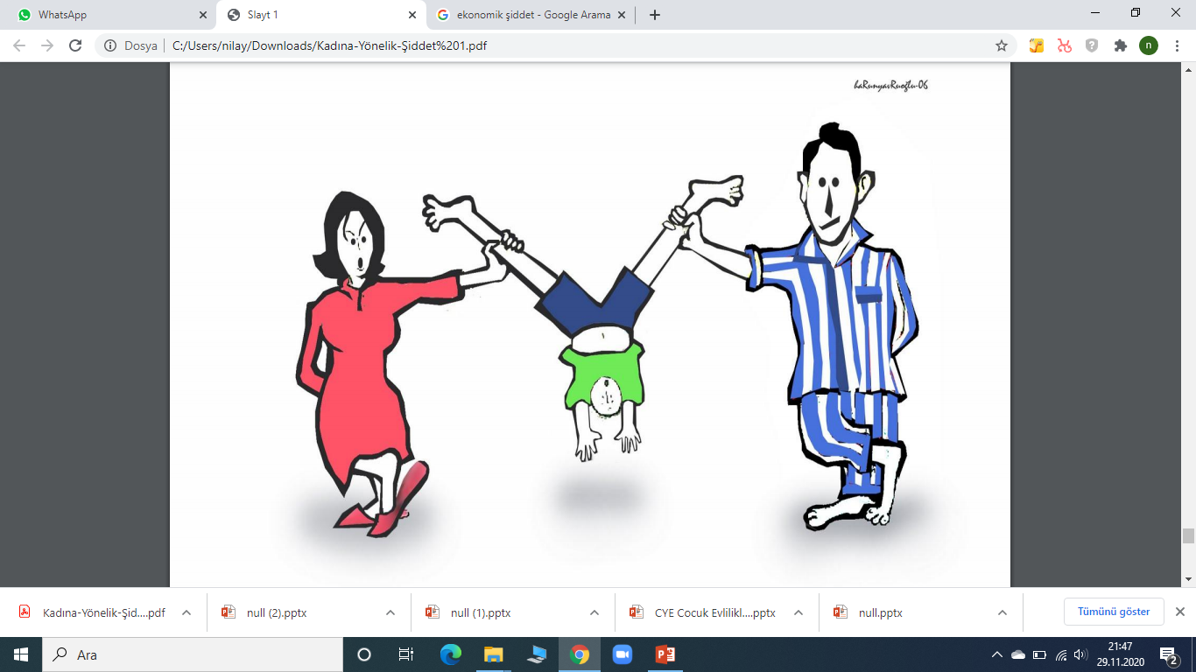

Slide 33
